Slide 1
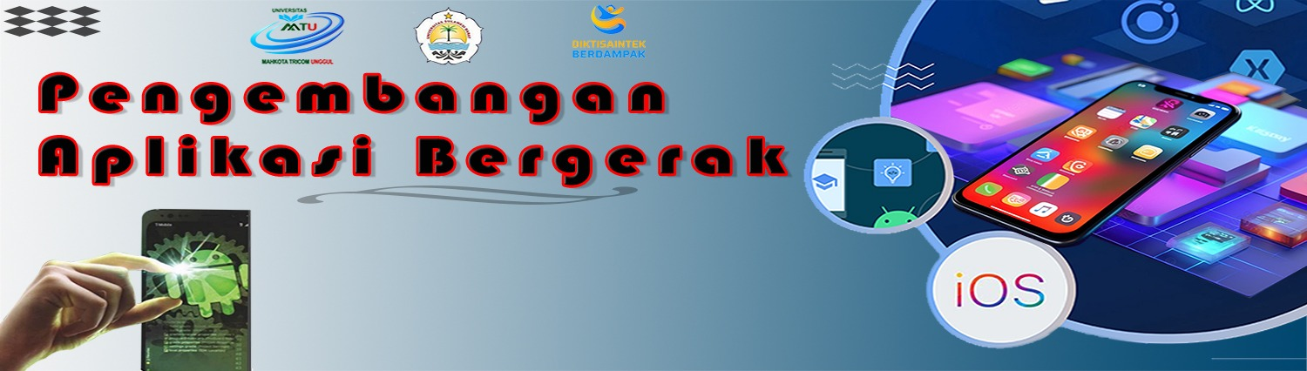


Slide 2
Pemrograman Mobile
M. Fakhrul Hirzi

Slide 3
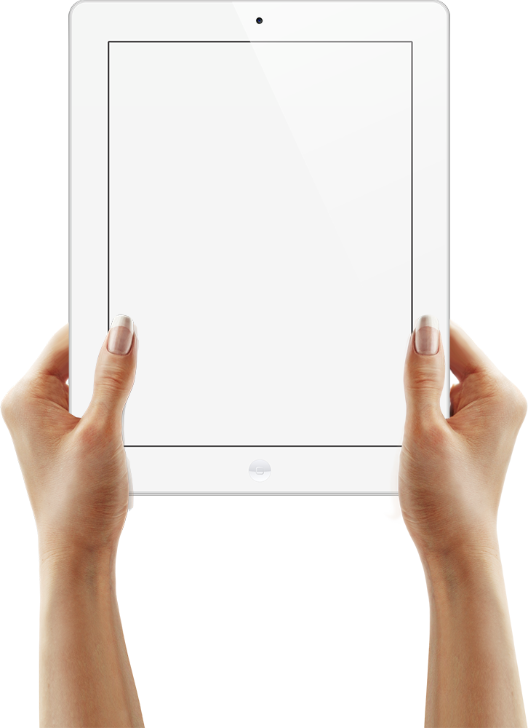
Pengenalan Mobile Programming
Tujuan Pemebelajaran
Mahasiswa memahami konsep aplikasi bergerak, dan dapat menjelaskan aplikasi bergerak, manfaat apliaksi mobile dan karakteristik perangkat mobile
Mahasiswa memahami defeinisi apliasi android, dapat menjelaskan perkembangan aplikasi android, dapat menejelaskan kelebihan dan kekurangan android.

Slide 4
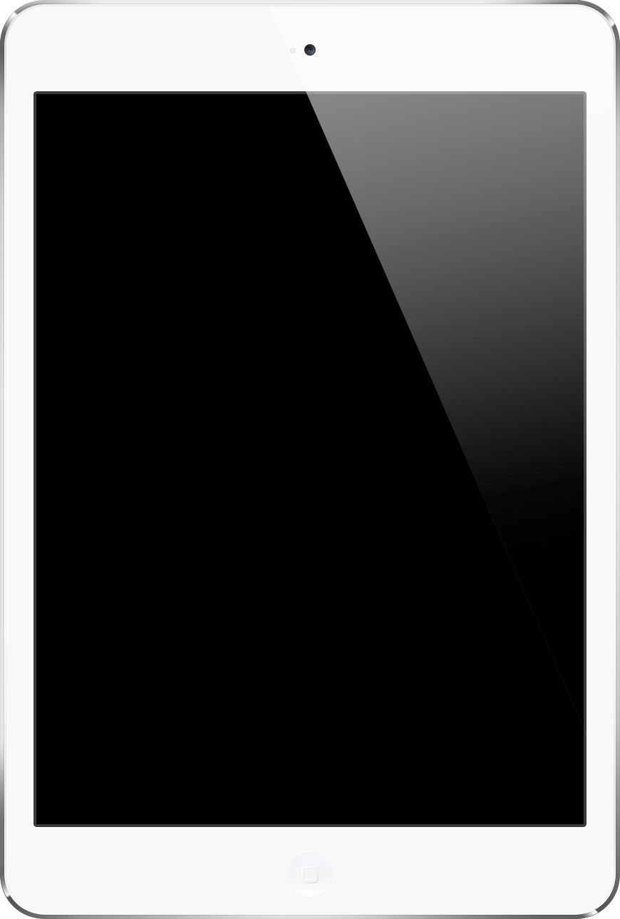

Mobile Programming
Definisi
Mobile programming adalah suatu proses pembuatan aplikasi yang diperuntukkan bagi perangkat mobile di sistem operasi android maupun ios, yang bersifat daring maupun luring.
Mobile programming juga dapat diartikan suatu teknik
pemrograman yang diterapkan dalam mengembangkan
aplikasi di perangkat mobile, seperti smartphone dan
tablet PC.
Pengembang Apliaksi
Pengembang aplikasi mobile disebut dengan mobile
programmer. Sedangkan untuk pengujian aplikasi mobile
dapat menggunakan handphone ataupun emulator, salah
satu yang terkenal dalam pengujian aplikasi mobile
adalah google android emulator.

Slide 5
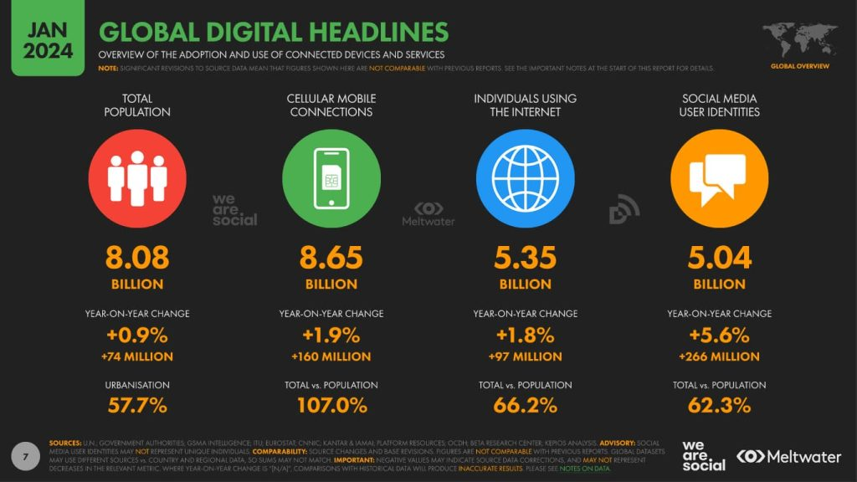
Data (Tren) Pengguna Internet dan Media sosial di Dunia Tahun 2024
Total Populasi (jumlah penduduk): 8,08 Milyar (naik 74 juta jiwa atau 0,9.% dari tahun 2023
Pengguna Media Sosial Aktif: 5,04 milyar (naik 266 juta atau 5,6% dari tahun 2023).
Perangkat mobile yang terhubung: 8,65 milyar (naik 160 juta atau 1,9% dari tahun 2023).

Slide 6
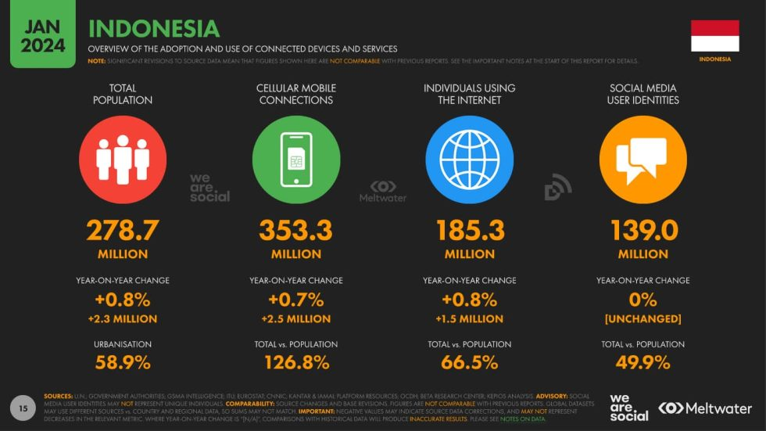
Data (Tren) Pengguna Internet dan Media sosial di Indonesia Tahun 2024
Total Populasi (jumlah penduduk): 276,4 juta
Pengguna Media Sosial Aktif: 167 juta (60,4% dari total populasi).
Perangkat Mobile yang terhubung: 353,8 juta (128% dari total populasi).

Slide 7
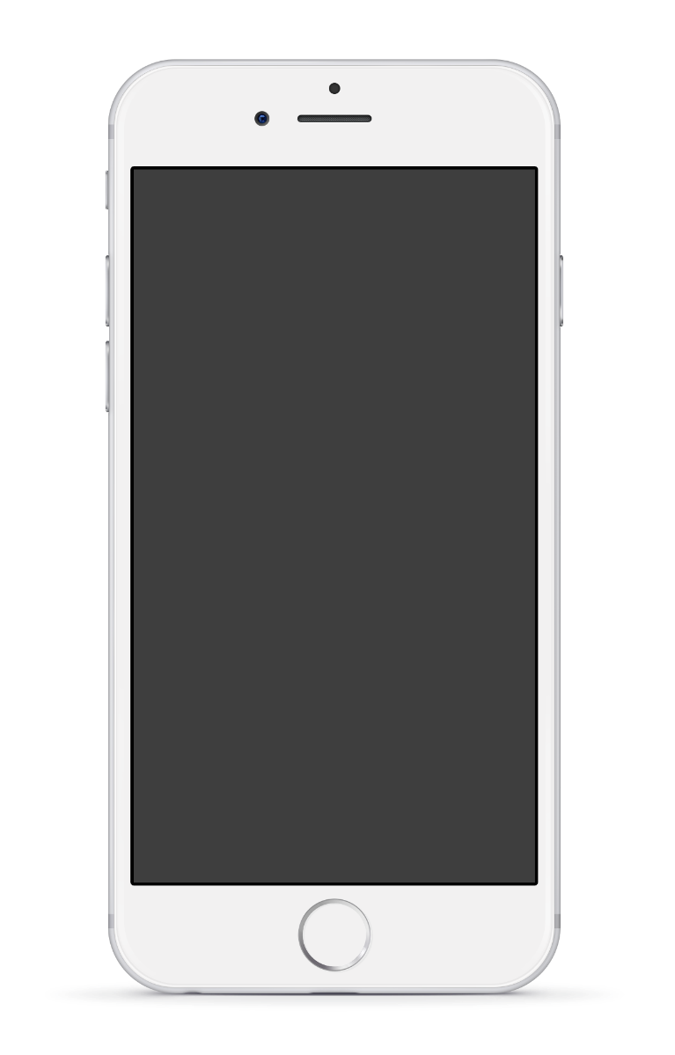
Pentingnya Belajar Mobile Programming
Kebutuhan Dudi
Dunia Usaha dan Dunia Indrustri
Kumunikasi
Dengan adalanya aplikasi Mobile komunikasi menjadi lebih mudah
Kualitas Hidup
memudahkan manusia ketika menjalani keseharian hidup
Hiburan

Slide 8

Aplikasi Bergerak ( Mobile Aplication)
Mobile dapat diartikan sebagai perpindahan yang mudah dari satu tempat ke tempat yang lain, misalnya telepon mobile berarti bahwa terminal telepon yang dapat berpindah dengan mudah dari satu tempat ke tempat lain tanpa terjadi pemutusan atau terputusnya komunikasi
Aplikasi mobile merupakan aplikasi yang dapat digunakan, walaupun pengguna berpindah dengan mudah dari satu tempat ketempat lain tanpa terjadi pemutusan atau terputusnya komunikasi. Aplikasi mobile juga dikenal sebagai aplikasi yang dapat diunduh dan memiliki fungsi tertentu sehingga menambah fungsionalitas dari perangkat mobile itu sendiri.

Slide 9
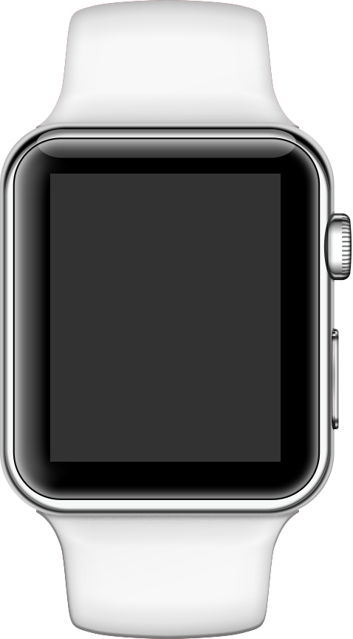
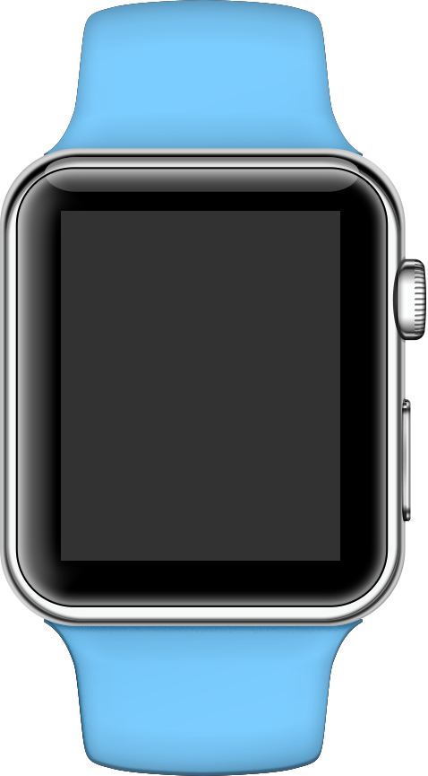
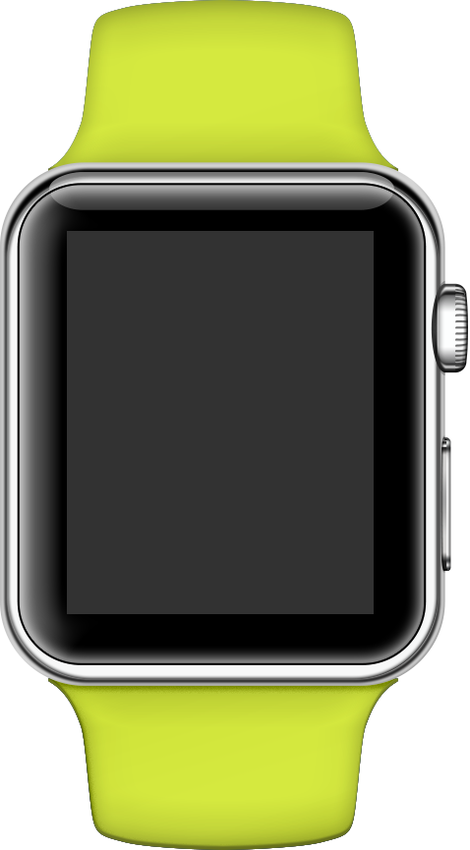
Perangkat Mobile
Pager
Pager atau radio panggil adalah alat komunikasi yang populer pada tahun 90-an yang dipakai untuk mengirim dan menerima pesan pendek
Tablet PC/laptop
PDA Mobile
PDA atau komputer Palmtop ini merupakan perangkat mobile yang memiliki fungsi mirip dengan smartphone saat ini. Hampir semua fitur, fungsi dan kemampuan smartphone diadopsi dari apa yang dimiliki PDA.
Smartphone
Smartwacth

Slide 10
Karakteristik Perangkat Mobile
01
Ukuran yang kecil, perangkat mobile memiliki ukuran yang kecil. Konsumen menginginkan perangkat yang terkecil untuk kenyamanan dan mobilitas mereka
02
Memory yang terbatas, perangkat mobile juga memiliki memory yang kecil, yaitu
primary (RAM) dan secondary (disk).
03
Daya proses yang terbatas, sistem mobile tidaklah setangguh rekan mereka yaitu desktop
04
Mengkonsumsi daya yang rendah, perangkat mobile menghabiskan sedikit daya dibandingkan dengan mesin desktop

Slide 11
Definisi Android, dan Bahasa Pemrograman
Android merupakan sistem operasi berbasis linux yang digunakan untuk telepon seluler (mobile), seperti telepon pintar (smartphone) dan Komputer Tablet (PDA
Menurut Nazaruddin Android merupakan sistem operasi untuk telepon seluler yang berbasis Linux. Android menyediakan platform terbuka bagi para pengembang untuk menciptakan aplikasi mereka sendiri untuk digunakan oleh bermacam peranti bergerak. Android umum digunakan di smartphone dan juga tablet PC. Fungsinya sama seperti sistem operasi Symbian di Nokia, iOS di Apple dan BlackBerry OS
Pada awalnya Android merupakan sistem operasi basis Linux yang mana dikembangkan langsung oleh Android Inc. dengan dukung penuh dari Google Finance namun kemudian dibeli pada tahun 2005. Setelah itu, Android resmi liris pada tanggal 5 November 2007 bersamaan dengan berdirinya Open Handset Alliance yang mana merapakan perusahaan telekomunikasi yang bertujuan untuk dapat memajukan standar dari perangkat seluler yang ada
Pengembangan Aplikasi mobile untuk android dapat menggunakan bahas pemrograman : java, Kotlin, dan C++
Untuk ios dapat menggunakan : swift dan objective C
Sedangkan jika mengembangkan apliaksi dua perangkat sekaligus (cross platform) dapat menggunakan : JavaScript, TypeScript dan Dart selain itu ada framework yaitu : Flutter, Rect native dan lainnya

Slide 12
Perkembangan Android
Android 1.0 (Beta)
Versi beta dirilis pada 5 november 2007, dan 23 september rilis untuk versi komersial (Versi 1.1)
Versi 7.0 (Nougat)
OS ini juga sudah dilengkapi dukungan pengenalan sidik jari untuk buka kunci layar dan otentikasi Play Store
Android Versi 1.5 (Cupcake)
Android versi 1.5 dengan fitur baru : upload video ke youtube,CP pada Browse, dll
Versi 8.0 (Oreo)
Oreo punya fitur Google Play Protect untuk mengamankan aplikasi yang ada di toko aplikasi
Andorid Versi 1.6 (Donut)
Versi ini dibekali dengan fitur utama integrasi kamera, video dan galeri, dan perbaikan google play
Versi 9.0 Pie
Fitur Adaptive Brightness yang bisa mengatur kecerahan layar untuk menghemat baterai
Versi 10 (Android Q)
Pengguna mendapat saran untuk balas pesan dan tindakan aplikasi langsung dari bar notifikasi.
Anroid versi 2.0-2.1 (Eclair)
Dengan beragam vitur seperti support google maps beta, penarian sms, hingga bluetooth 2.1
Android versi 2.2 (froyo)
Froyo dengan penambahan fitur utama seperti adobe flas, hostpot portable, dan kualitas video HD
Versi 11, 12, dan 13
penyempurnaan fitur pada Android 12L, meningkatkan privasi, keamanan, dan optimalisasi UI

Slide 13
Urutan versi Android dari yang paling awal hingga yang terbaru di tahun 2022
1. Android 1.0 (Alpha)
2. Android 1.1 (Beta)
3. Android 1.5 (Cupcake)
4. Android 1.6 (Donut)
5. Android 2.0 – 2.1 (Eclair)
6. Android 2.2 (Frozen Yoghurt – Froyo)
7. Android 2.3 (Gingerbread)
8. Android 3.0 – 3.2 (Honeycomb)
9. Android 4.0 (Ice Cream Sandwich)
10. Android 4.1 – 4.3 (Jelly Bean)
11. Android 4.4 (KitKat)
12. Android 5.0 (Lollipop)
13. Android 6.0 (Marshmallow)
14. Android 7.0 – 7.1 (Nougat)
15. Android 8.0 – 8.1 (Oreo)
16. Android 9 (Pie)
17. Android 10 (Android Q)
18. Android 11 (Red Velvet Cake)
19. Android 12 (Snow Cone)
20. Android 13 (Tiramisu)

Slide 14
Kelebihan dan Kekurangan Android
Sering Update Sistem
User freindly
Batrei Low
Open Source
Banyak Aplikasi Kompeteble
Kontrol Diri

Slide 15
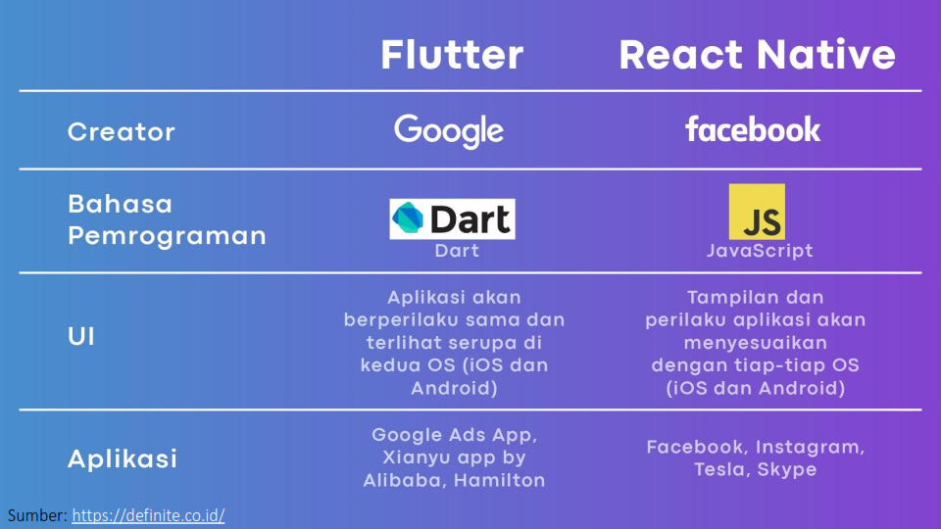

Slide 16
TERIMA KASIH DAN TUGAS
Instal Fllutter
Instal Android Studio
Instal JDK, Instal Git
Install Visual Studio Code dan Konfigurasi dengan Anroid Emulator

